Slide 1


合成生物大赛交流
——华中科技大学化学与化工学院
hust_chem
指导老师丨吴钰周
汇报人丨方书冉、吴承晨、吴旭姣
时间丨2023年8月5日

Slide 2
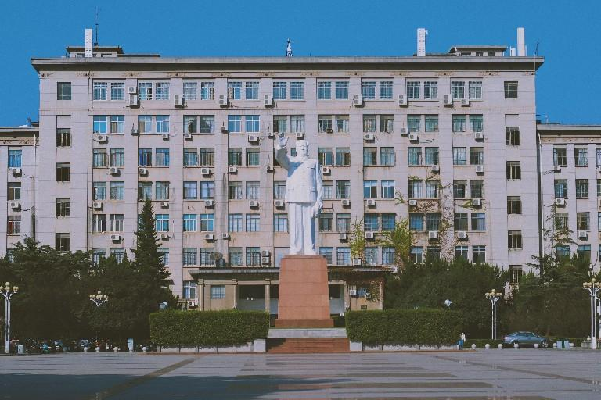

目录
CONTENTS
1
队伍及成员介绍
2
稳定性计算
3
Ligand-Acceptor interaction
4
心得体会

Slide 3

P
01
队伍及成员介绍

Slide 4

P
队伍简介
1
华中科技大学
华中科技大学是国家教育部直属重点综合性大学，是国家“211工程”重点建设和“985工程”建设高校之一，是首批“双一流”建设高校。
Hust_
chem
2
化学与化工学院
学院秉持“砥德砺行，格物致新”的院训，勤于务实，低调奋进，全面提高办学水平，努力实现建成世界一流化学学科的奋斗目标。
3
吴钰周老师课题组
本课题组主要致力于纳米生物技术这一新兴学科交叉领域的科研，主要关注对蛋白质修饰和自组装方法的基础研究。
Notes:
还没想好

Slide 5
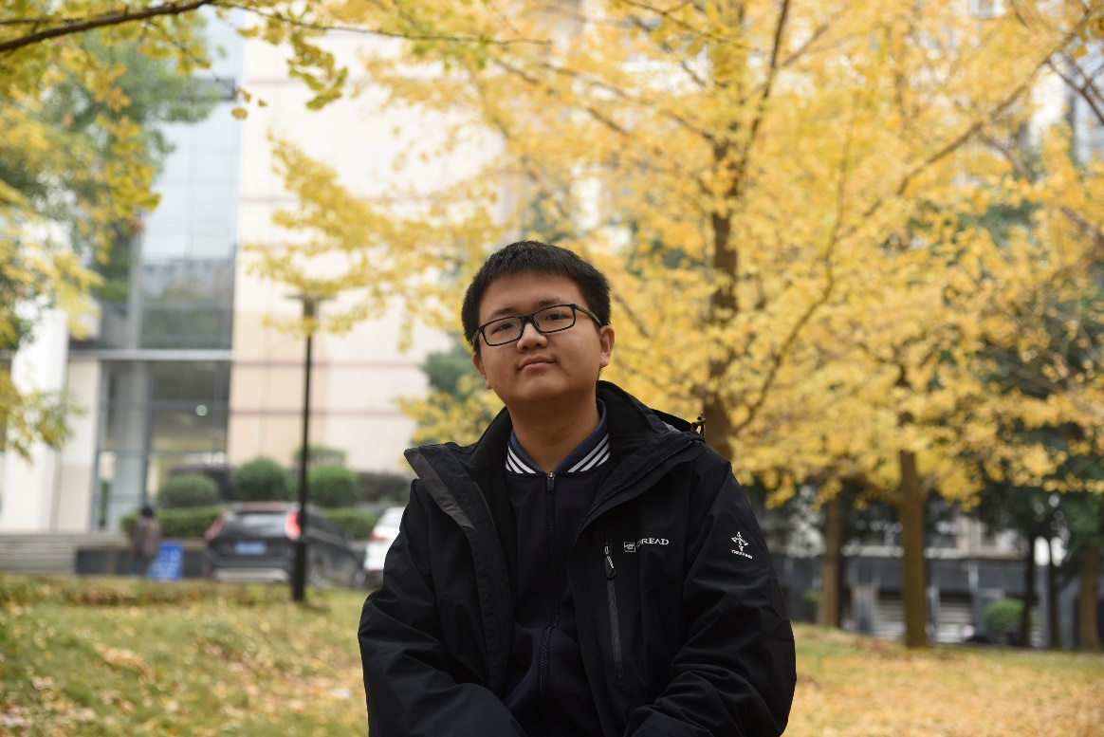
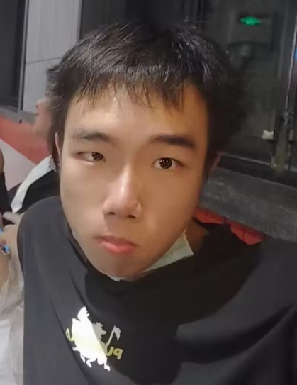
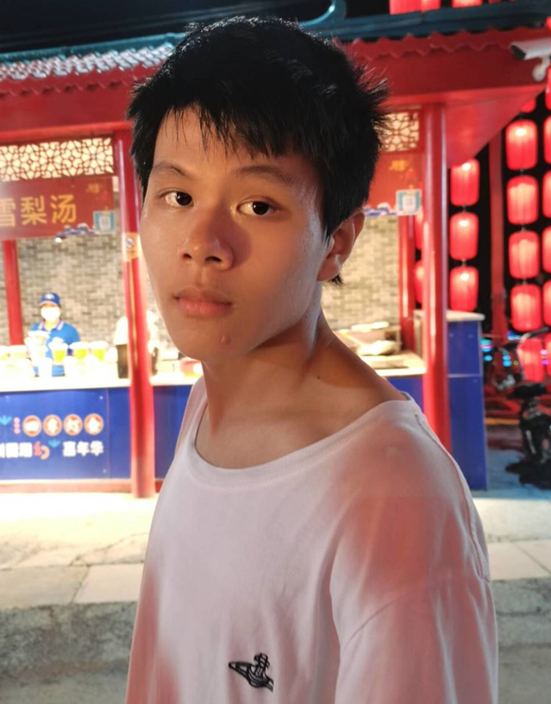
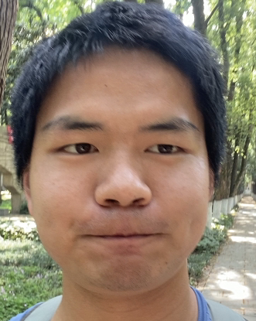
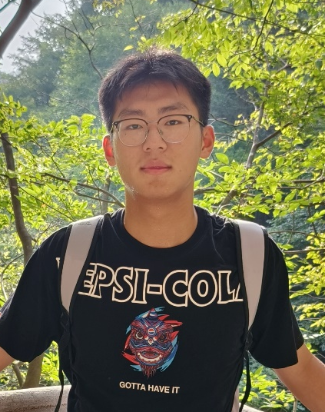

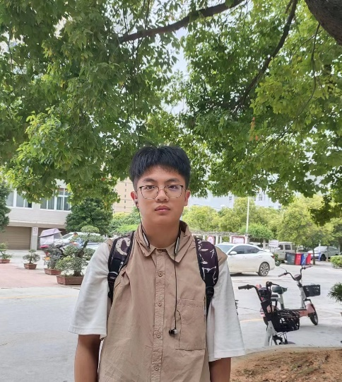
P
队伍主要成员
我们是来自华中科技大学，化学与化工学院，强基班的学生团队。
在形势逼人，挑战逼人，使命逼人的今天， 我们希望能贯彻学校“明德厚学，求是创新”的校训，落实学院“砥德砺行，格物致新”把握大势、抢占先机，直面问题、迎难而上，瞄准世界科技前沿，引领科技发展方向，肩负起历史赋予的重任，勇做新时代科技创新的排头兵。
标题一
、
袁率其 石阳 农宸懿 张俊奇
吴承晨 吴旭姣 方书冉
Notes:
时间不够就不要这张，提一嘴就好了

Slide 6
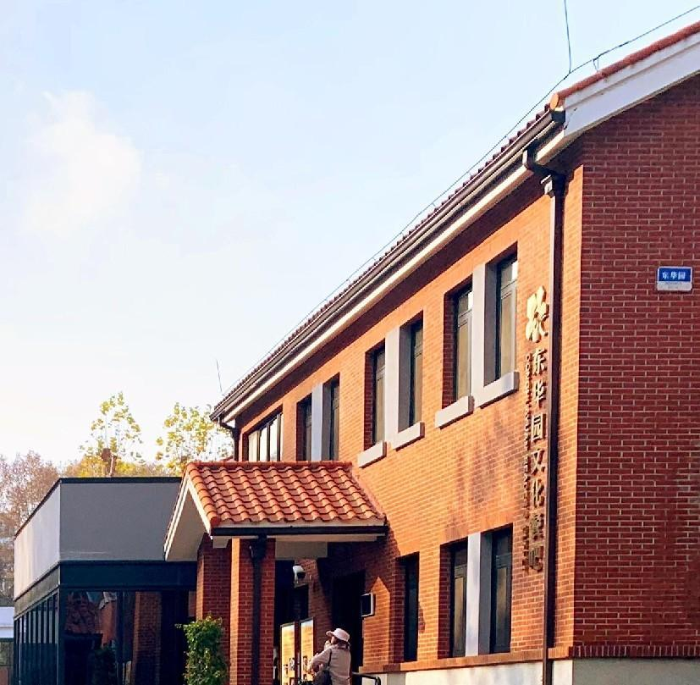
P
02
稳定性计算

Slide 7
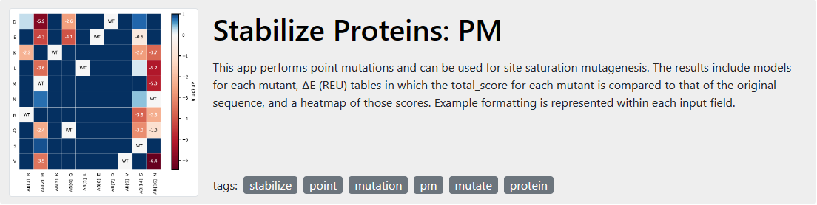
P
Rosie
Developed by Sergey Lyskov, GrayLab at JHU. Copyright © 2020 Rosetta Commons Member Institutions.
Index - ROSIE (jhu.edu)
Notes:
可以具体放一下Rosie的截图、怎么输入位点

Slide 8
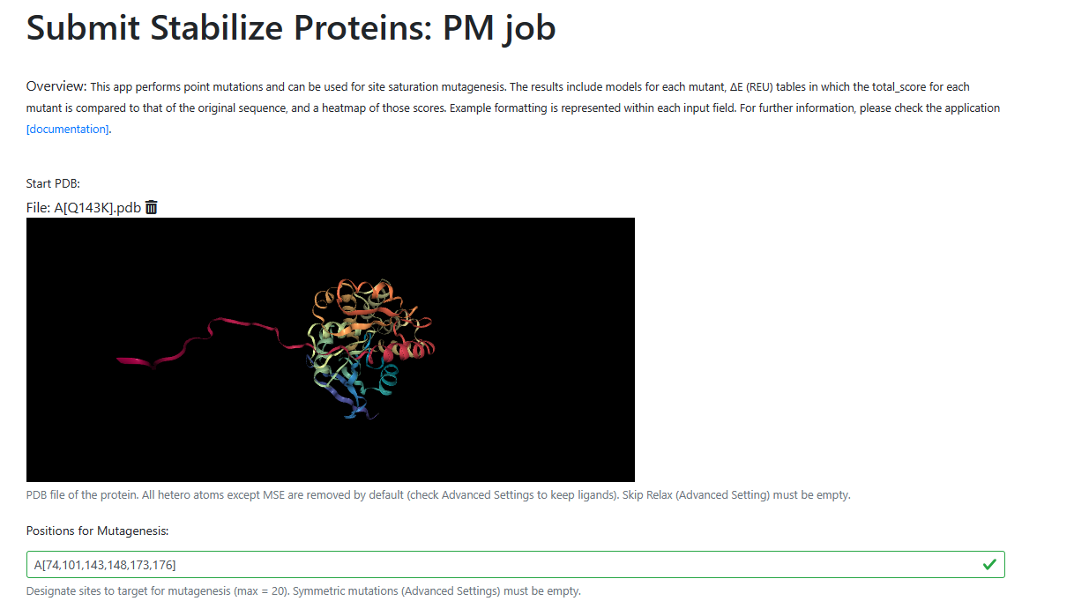
P
Rosie 单点突变
PLEASE ENTER THE TOPIC

Slide 9
P
得分排序显示
 | job | 序列 | LibDock Score | 稳定性（负值） | 总分
1 | wt | RKQLSQ
2 | 12163 | RKQLWQ | 85.5057 | -1.3 | 86.8057
3 | 12163 | YKQLSQ | 74.8388 | -1.6 | 76.4388
4 | 12163 | MKQLSQ | 70.5184 | -1.4 | 71.9184
5 | 12163 | LKQLSQ | 72.5015 | -1.0 | 73.5015
6 | 12163 | KKQLSQ | 78.4545 | -1.1 | 79.5545
Notes:
这一页放一个Rosie跑出来的结果，可以大概讲一下稳定性-1是怎么来的，然后我们基于原序列跑单点突变

Slide 10
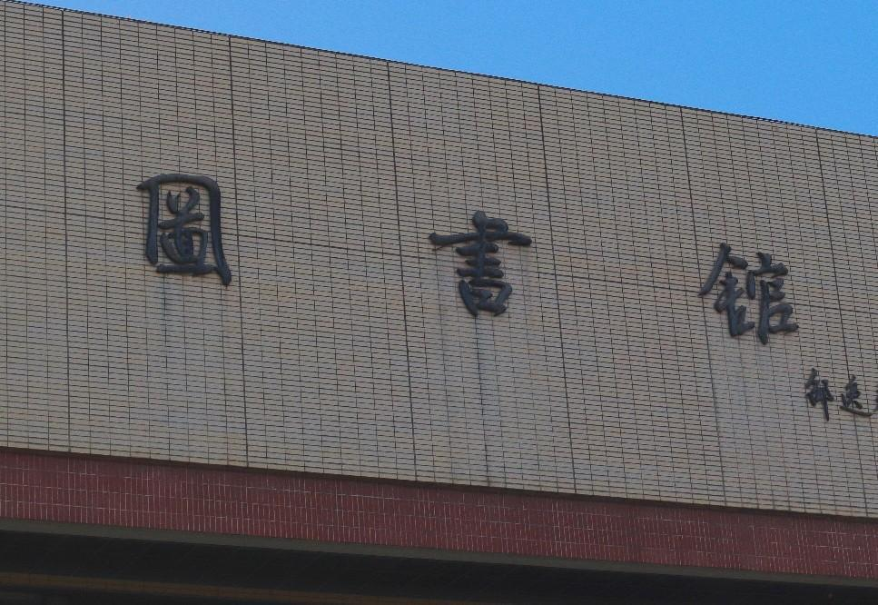
P
03
Ligand-Acceptor
interaction

Slide 11
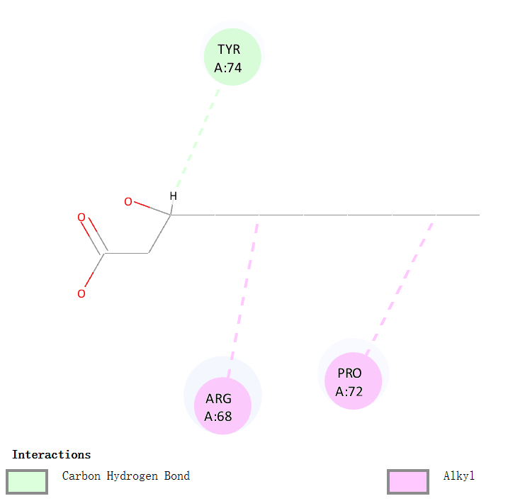
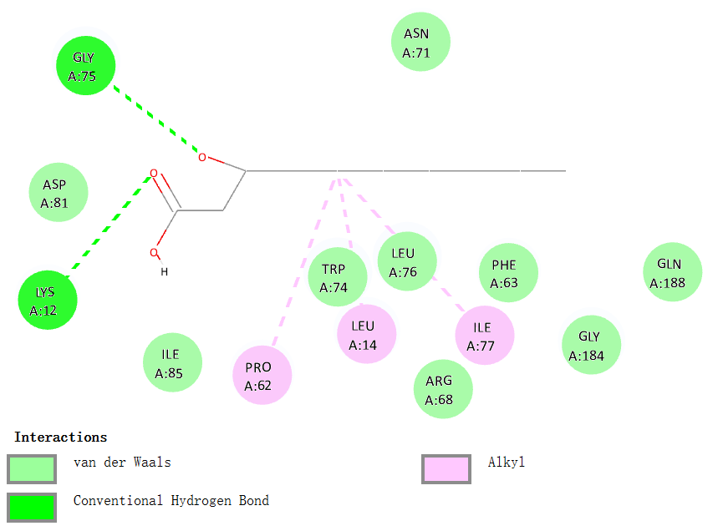
P
分子间作用力
点击输入文字
您的正文已经简明扼要，字字珠玑，但信息却错综复杂，需要用更多的文字来表述；但请您尽可能提炼思想的精髓，否则容易造成观者的阅读压力，适得其反。您的正文已经简明扼要，字字珠玑，但信息却错综复杂，需要用更多的文字来表述。
Notes:
放得分最高的和最低的蛋白结构的力（学姐会给的）

Slide 12
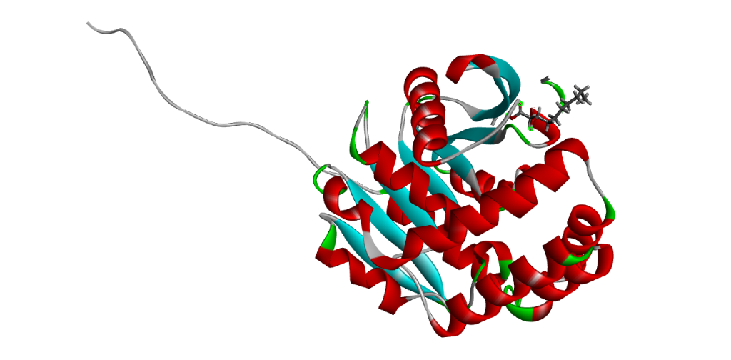
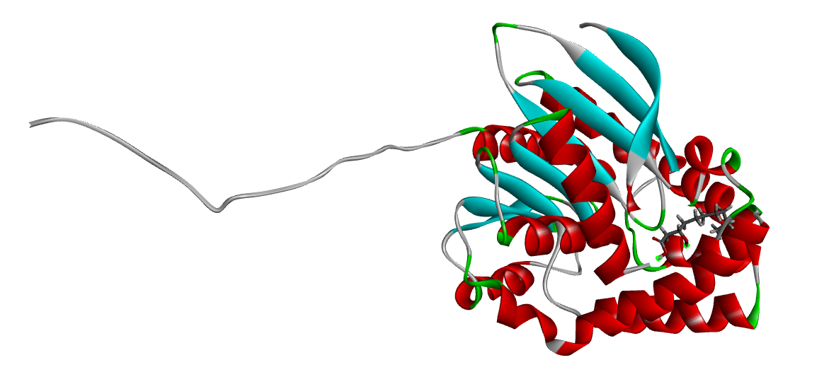
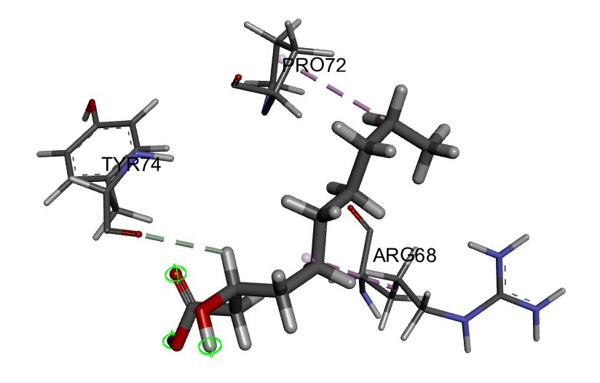
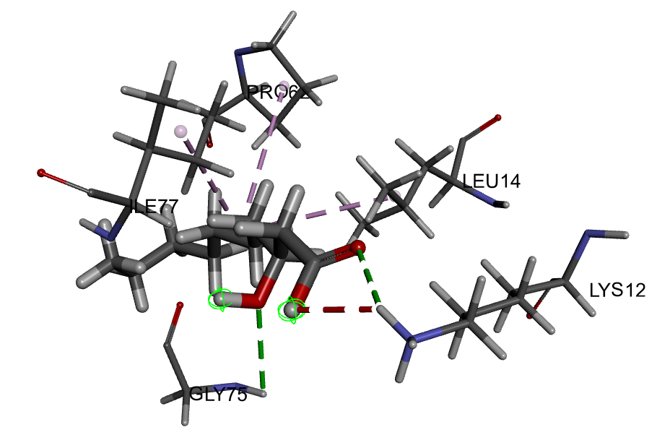
P
蛋白对接结构
点击此处输入你想要表达的内容点击此处输入你想要表达的内容点击此处输入你想要表达的内容
点击此处输入你想要表达的内容点击此处输入你想要表达的内容点击此处输入你想要表达的内容
3月
1月
2月
4月
5月
点击此处输入你想要表达的内容点击此处输入你想要表达的内容点击此处输入你想要表达的内容
点击此处输入你想要表达的内容点击此处输入你想要表达的内容点击此处输入你想要表达的内容
Notes:
棍棍的动图（学姐给）、和空腔（pymol和yasara都能做动图，我们自己做）放两张动图

Slide 13
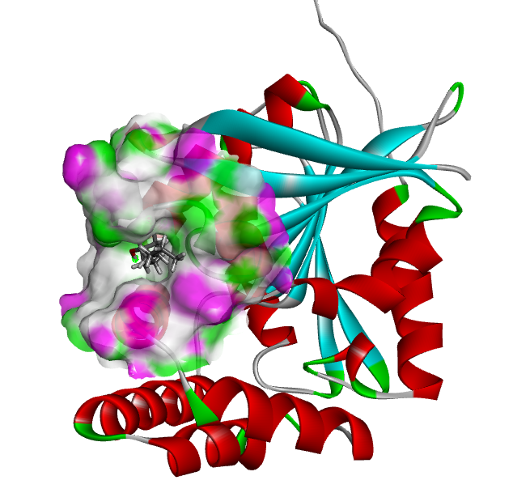
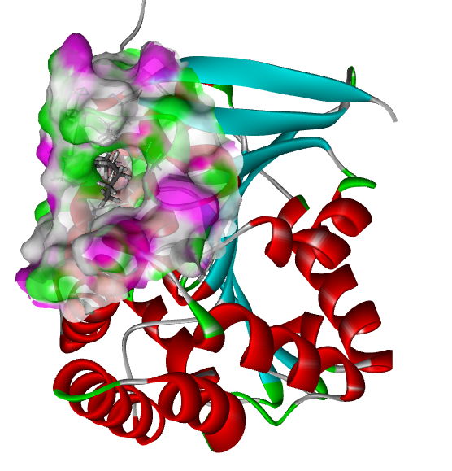
P
蛋白活性空腔与小分子结合
Notes:
放得分最高的和最低的蛋白结构的力（学姐会给的）

Slide 14

P
04
心得体会

Slide 15






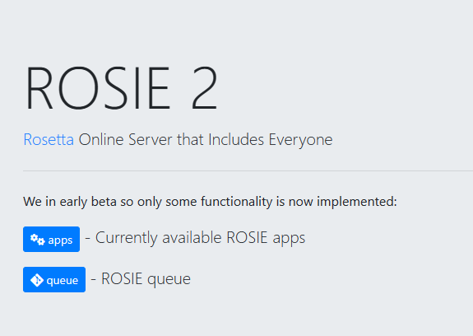

P
尝试与摸索
wincoot
alphafold
pymol
yasara
foldX
rosseta
rosie
Notes:
放大家的心得体会心路历程、时间不够这个可以讲我们的前期尝试

Slide 16
谢谢观看！

